Slide 1
Patologie kostí
Iva Staniczková Zambo
I. ÚP FN u sv. Anny a LF MU

Slide 2
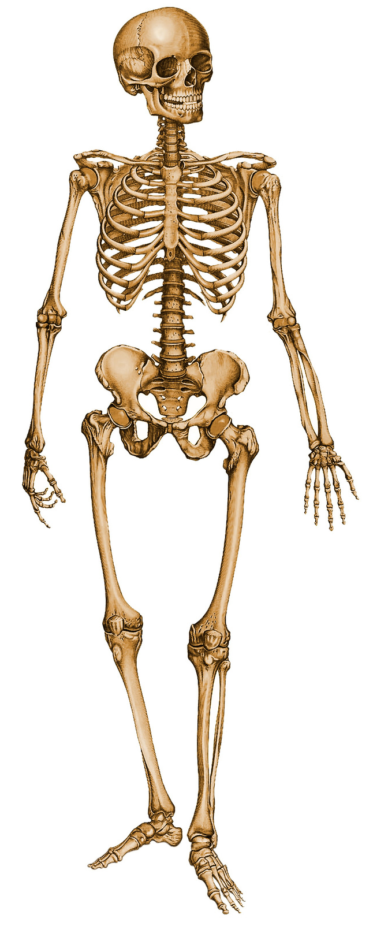
SKELET
kosti
klouby
chrupavky
šlachy
axiální – apendikulární skelet
funkce:
  mechanická (opora těla, pohyb, ochrana)
  zásobárna minerálů
  hematopoéza
2

Slide 3
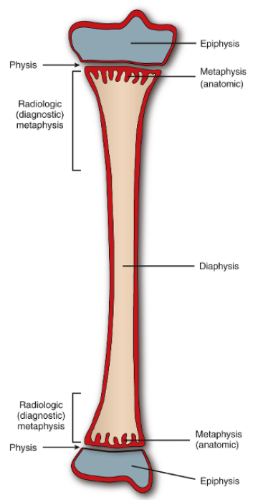
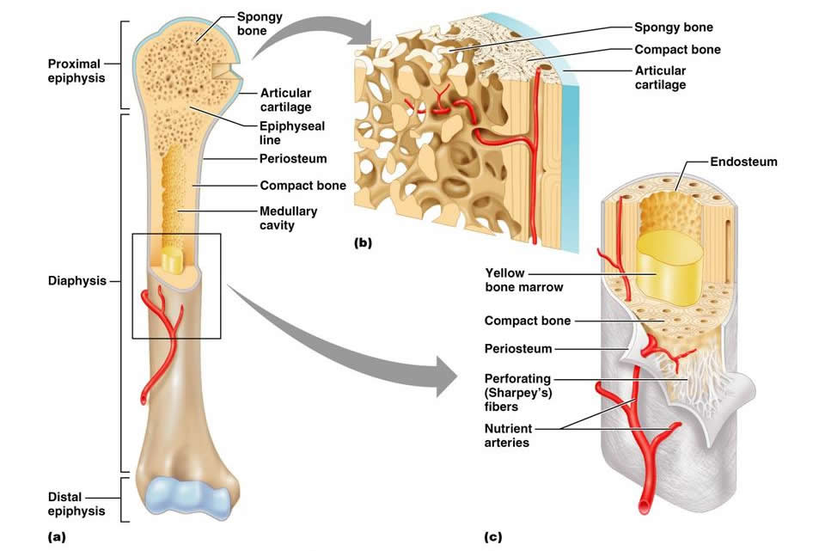
dřeň – spongiózní kost
kortex – kompaktní kost

Slide 4
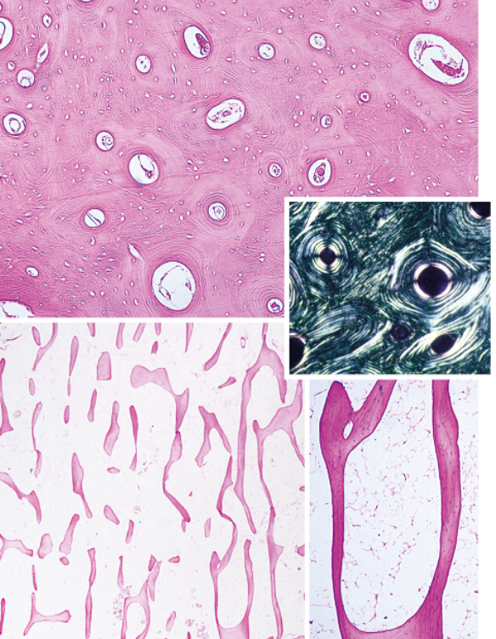
kortex – kompaktní kost
dřeň – spongiózní kost

Slide 5
Sylabus
VVV
porušená hustota kostí, metabolické osteopatie aj.
záněty
tumory a pseudotumory

Slide 6
VVV
DYSOSTÓZY
  postihují jednu kost/skupinu kostí (hlava/končetiny/osový skelet)
  projevují se defektní osifikací
    rozštěpové vady (obličejové kosti, obratle)
    chybějící/krátké kosti končetin: (amelie, fokomelie (Talidomid!), syndaktilie/polydaktilie, arachnodatkilie)
DYSPLÁZIE
  defektní organogeneze celého skeletu
  projeví se trpaslictvím (dwarfismem)

Slide 7
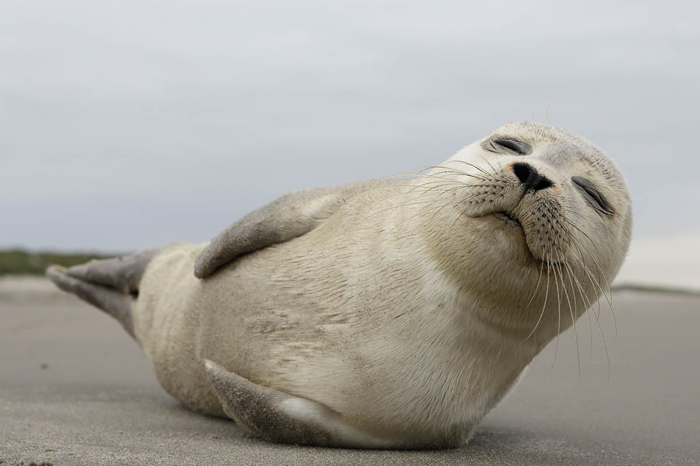
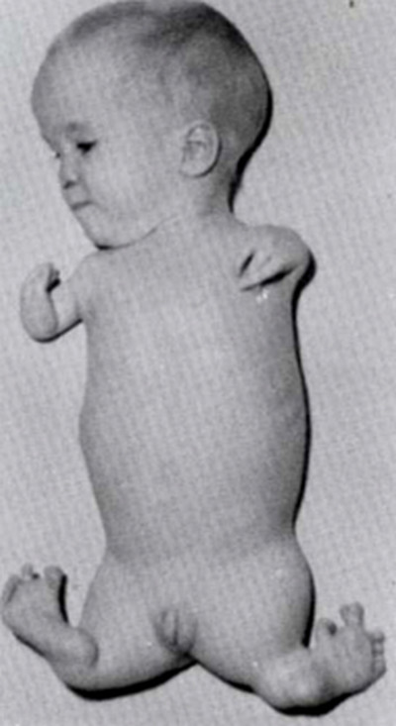
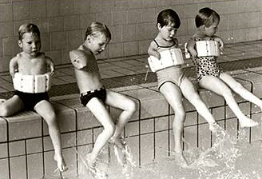
„fokos“ = tuleň

Slide 8
VVV – vybrané kostní dysplázie
achondroplázie
tanatoformní dysplázie
osteogenesis imperfecta
osteopetróza

Slide 9
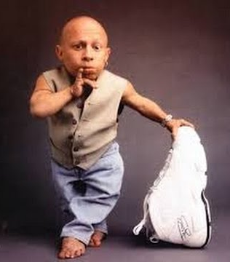
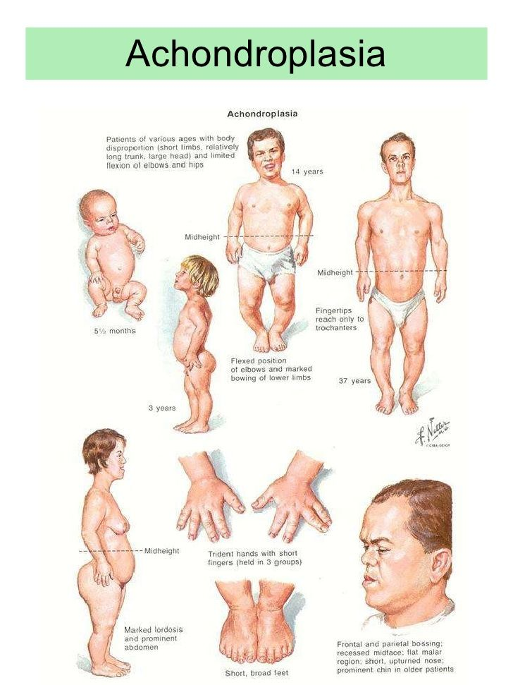
achondroplázie
nejčastější typ trpaslictví, 1 : 30 000
AD (80% sporadicky – nová mutace v FGFR3 genu), homozygot = 
defektní enchondrální růst, ale periostální osifikace normální/výraznější
krátké končetiny, velká hlava s klenutým čelem, relativně normální trup - často výrazná bederní lordóza

Slide 10
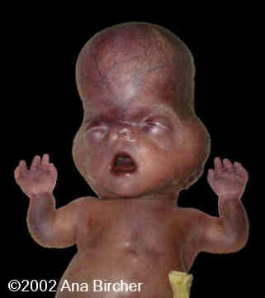
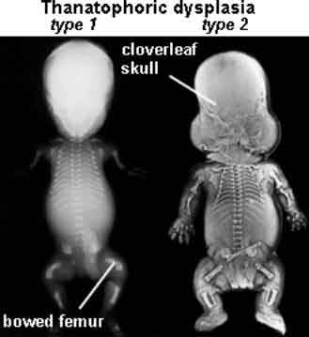
tanatoformní dysplázie
AR
+ VVV srdce a CNS → 
defektní enchondrální osifikace
“jetelíčková” lebka, nohy ∼ telefonní sluchátka

Slide 11
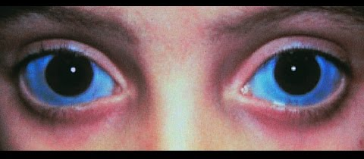
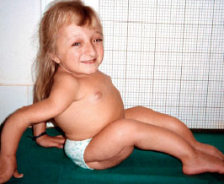
osteogenesis imperfecta
defektní tvorba kolegenu I (kvantita a/nebo kvalita)
výrazná lomivost kostí (často již IU), volné klouby, bílé či modravě zbarvené skléry
nižší postava, délka života normální/časné úmrtí
typ | popis | gen
I | mírná modré skléry, abnormity zubů, fraktury, volné klouby | Null COL1A1 alela
II | těžká, letální perinatálně (respirační selhání, IC krvácení) | COL1A1, COL1A2
III | progresivní, s deformitami | COL1A1, COL1A2
IV-VI | s deformitami, skléry normální | COL1A1, COL1A2, …?
VII | AR | CARTAP
VIII | AR, těžká až letální | LEPRE1

Slide 12
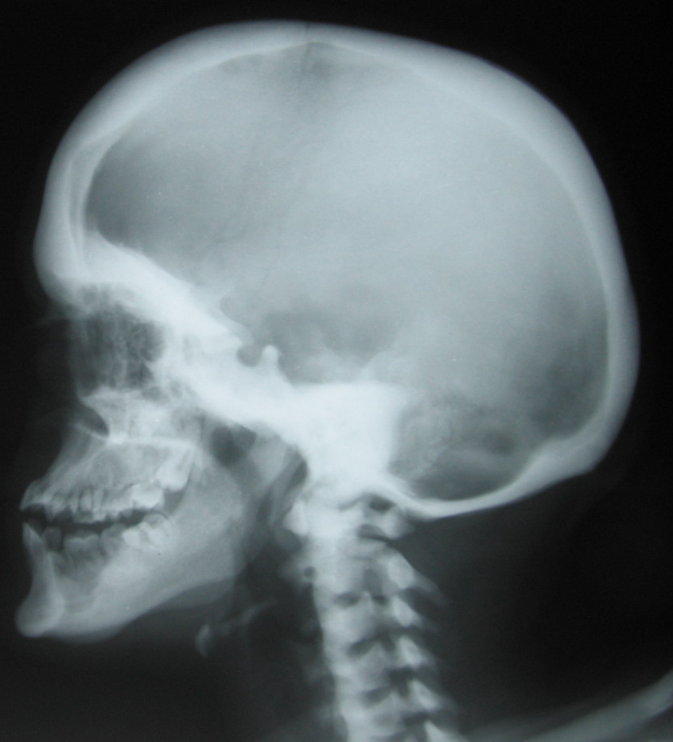
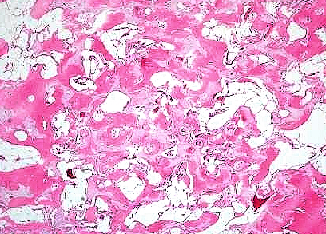
osteopetróza
osteoskleróza dlouhých a plochých kostí → kosti křehké = lomivé
rozšířený kortex, spongióza z širokých anastomozujících trámců pletivové i lamelární kosti
dřeň fibrotizovná → extramedulární hematopoéza
na rtg obraz “bone-in-bone”

Slide 13
Poruchy hustoty kostí
osteopetróza – viz výše
rachitis / osteomalácie
osteoporóza
fibrózní osteodystrofie
renální osteopatie
m. Paget

Slide 14
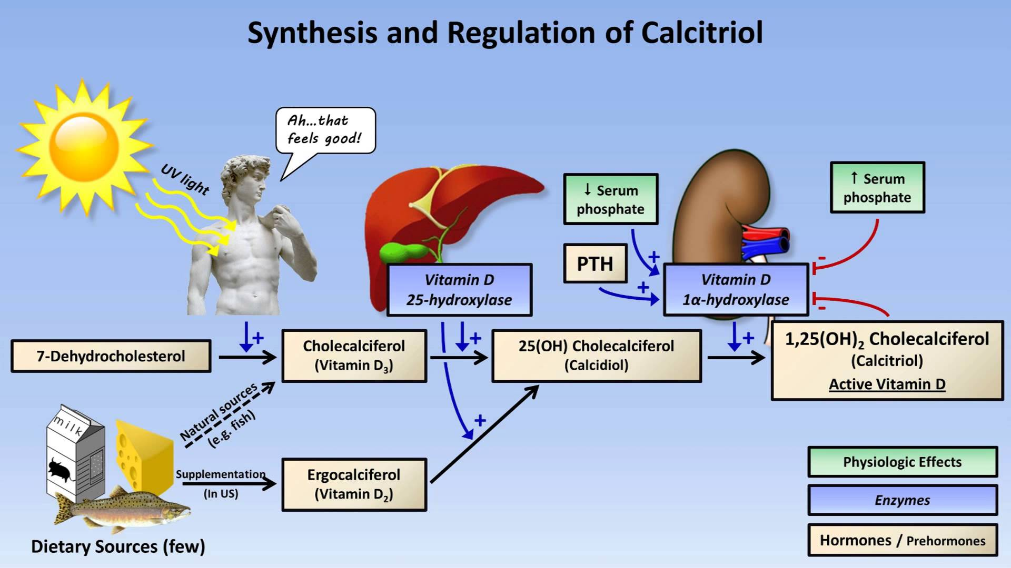
Metabolismus vitaminu D

Slide 15
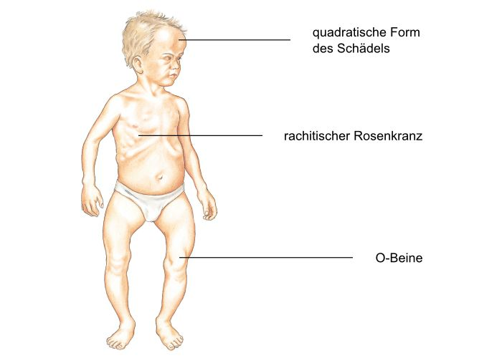
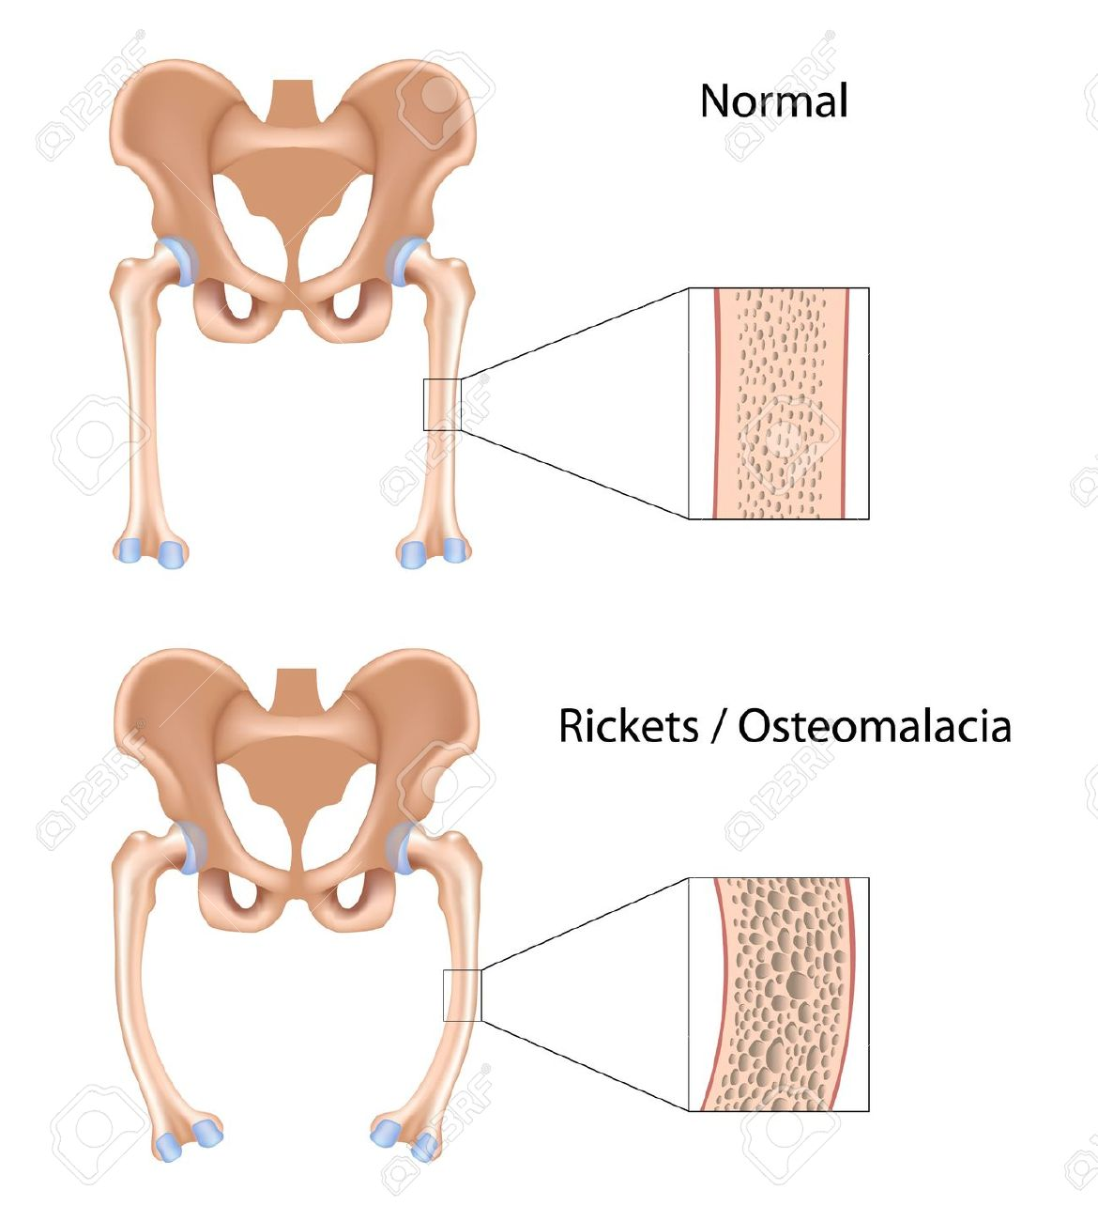
Hypovitaminóza D
rachitis
osteomalácie
děti
opožděný uzávěr lebečních švů a fontanel = caput quadratum
vpáčený hrudník, rachitický růženec
genua valga/vara
dospělí
při deminerlizaci kostí
→ kosti jsou ohebné, vznikají deformity (dlouhé kosti, rybí obratle, vpáčený hrudník…)
na povrchu kostních trámců je hojný nemineralizovaný osteoid

Slide 16
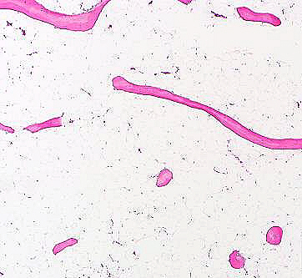
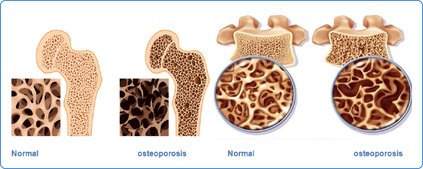
osteoporóza
úbytek kostní tkáně v menopauze / ve stáří/ iatrogenně (léky)/ po znehybnění
ložisková / generalizovaná
zúžený kortex, trámce spongiózní kosti diskontinuální, ztenčené
→ fraktury
denzitometrie

Slide 17
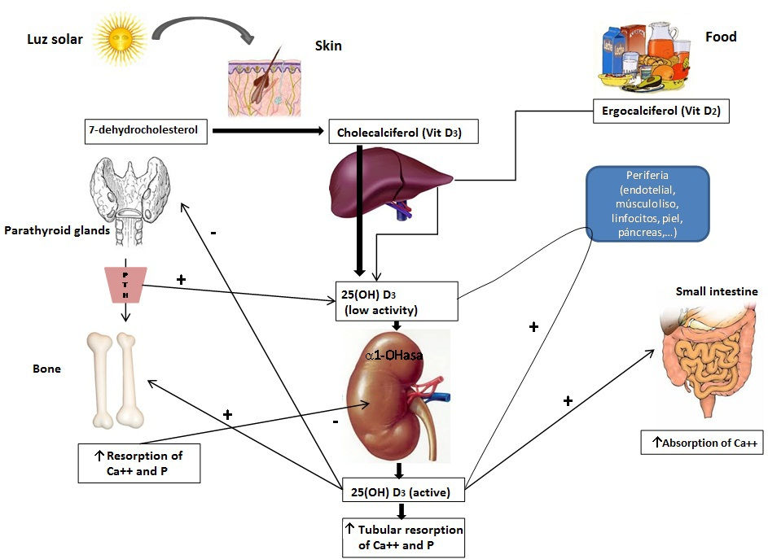
Metabolismus vitaminu D + fosfátů

Slide 18
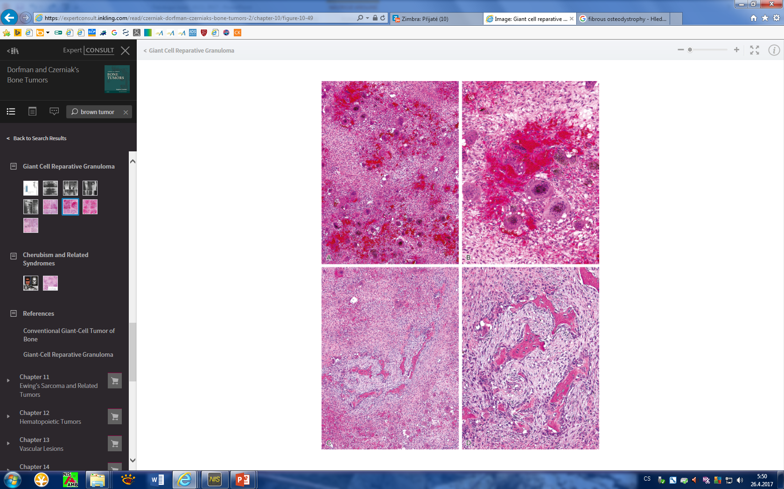
fibrózní osteodystrofie
Recklinghausenova choroba; osteitis fibrosa cystica
primární hyperPTH → demineralizace + osteoklastická resorpce → infrakce + hemoragie → cysty
  = HNĚDÝ TUMOR (dif. dg. OBN)
→ fraktury
klinicky (↑Ca):
  bolesti kostí, fraktury
  svalová slabost
  změněný stav vědomí (zmatenost, letargie, stupor)
  hyporeflexie, nauzea, zvracení
  nefrolithiáza, polyurie
  metastatická kalcifikace

Slide 19
renální osteopatie
CHRONICKÁ RENÁLNÍ INSUFICIENCE
  → retence fosfátů, neschopnost koncentrovat Ca
  → defektní hydroxylace vit. D → snížené vstřebávání Ca ve střevě → → → ↓Ca → → → aktivace příštítných tělísek = sekundární hyperPTH
klinický, na rtg i histologický obraz stejný jako u fibrózní osteodystrofie

Slide 20
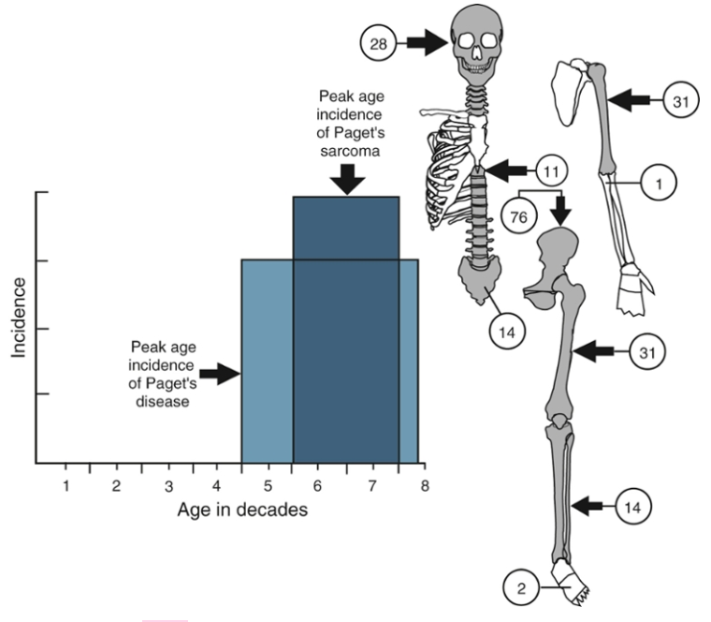
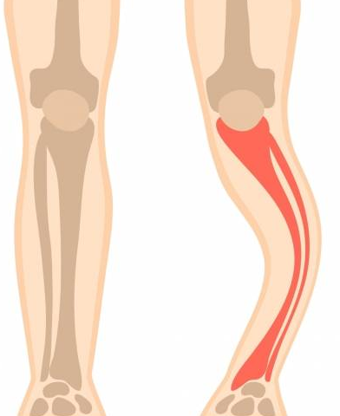
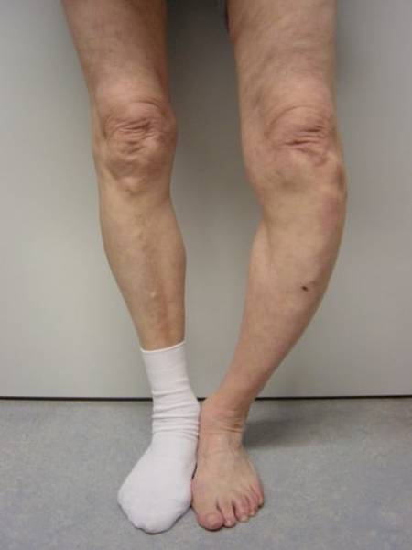
morbus Paget
ložiskově zrychlená remodelace kosti
nejasná etiopatogeneze (genetika + kombinace vnějších faktorů)
dospělí, typicky běloši
monoostotická, polyostotická forma
axiální skelet, dlouhé kosti
postižená kost je objemnější, deformovaná
vzácně Pagetův sarkom
  = malignita vzniklá v terénu m. Paget

Slide 21
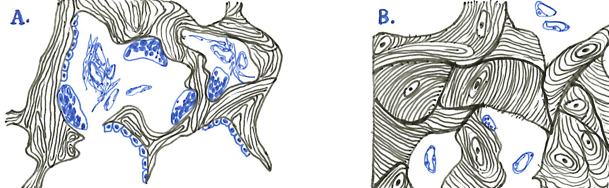
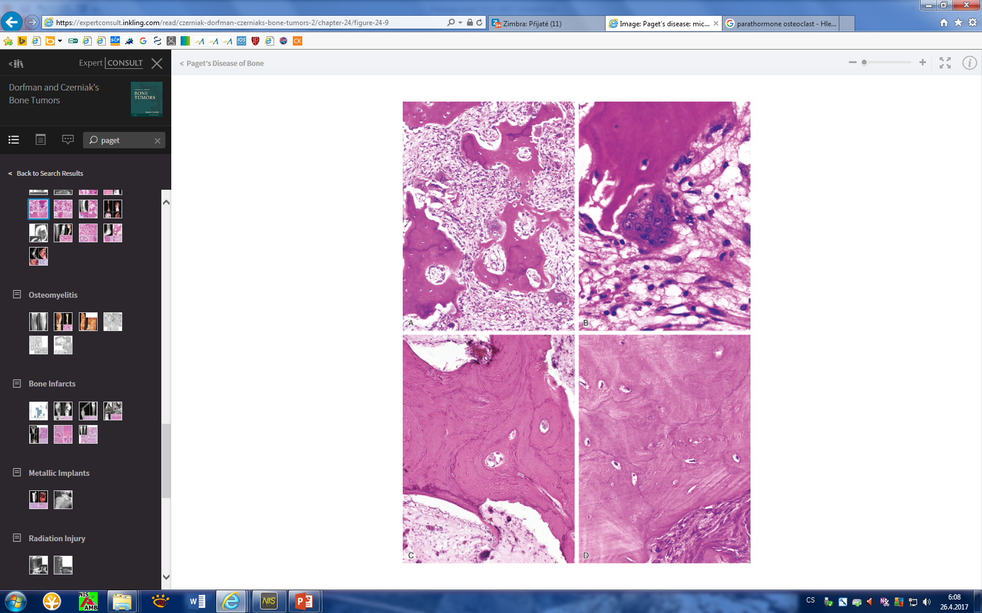
mikro:
  osteolýza (hojné osteoklasty) → fibrotizace intertrabekulárních prostor → aktivace osteoblastů a novotvorba kosti
  → → →MOZAIKOVÁ KOST (cementové linie)

Slide 22
Záněty kostí
periostitis
osteomyelitis
tbc
syfilis

Slide 23
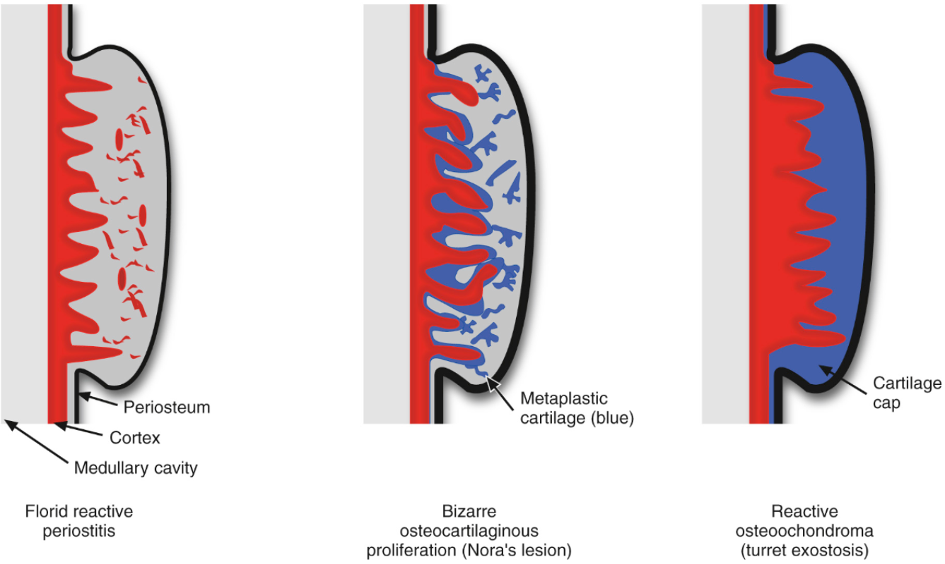
periostitis
aseptický zánět
většinou souvisí s resorpcí/reparací subperisotálního hematomu
na zobrazovacích metodách může imitovat TU

Slide 24
osteomyelitis
hnisavá – tendence ke chronicitě
  stafylokok, gonokok, E. coli, salmonely
brány vstupu infekce:
  hematogenně (bakteriémie, sepse)
  z okolí (ORL, zuby)
  zvenčí (operace, traumata)
obtížné hojení
  pomalý průnik ATB do kostí → nutné chirurgické řešení
komplikace
  patologická fraktura, sepse, hnisavá artritida, prekanceróza (dlaždicobun. CA)
mikro:
  flegmonózní zánět intertrabekulárně → subperiostální absces (→ kožní píštěle)
  nekrotické části kosti se odlučují v podobě sekvestrů → kožní píštěle / zarakvení

Slide 25
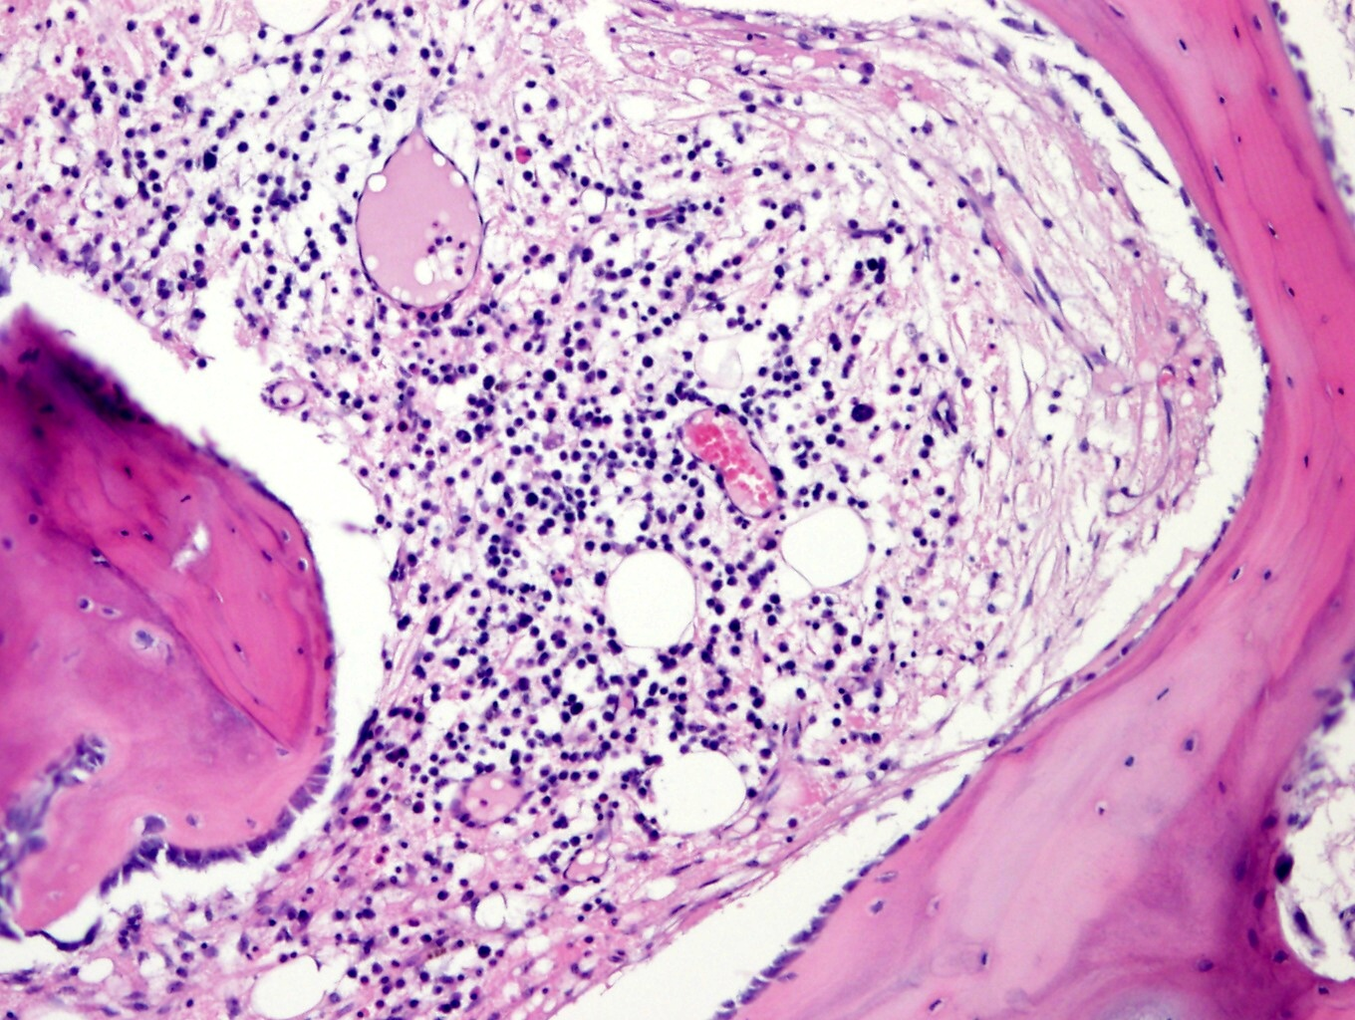
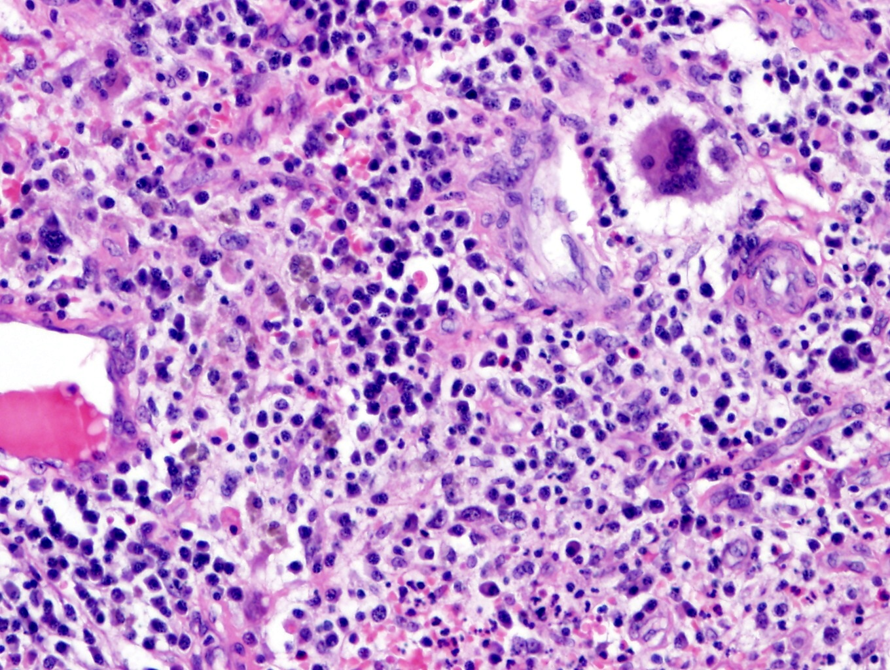
osteomyelitis
1
2
Osteoklast
Zánětlivý infiltrát (hlavně plazmocyty, PMN)

Slide 26
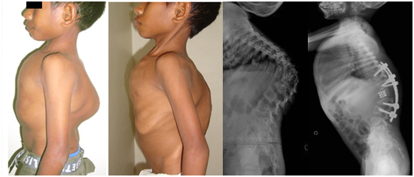
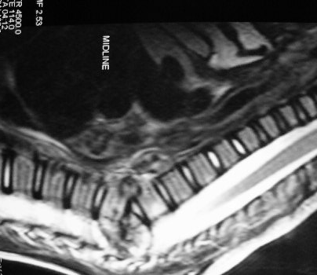
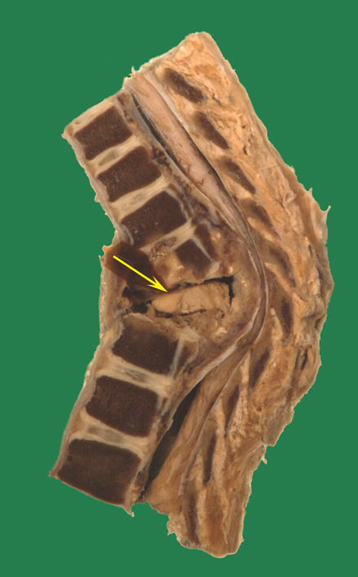
ostitis tuberculosa
při hematogenní propagaci
páteř a metafýzy/diafýzy dlouhých kostí
„studené“ abscesy = bez teplot (X hnisavá osteomyelitis)
→ fraktury, deformity (zejména páteře - gibbus)….

Slide 27
Tumory a pseudotumory kostí
chondrom, osteom
chordom
chondrosarkom, osteosarkom, Ewingův sarkom
obrovskobuněčný tumor kosti
kostní cysty
fibrózní dysplázie

Slide 28
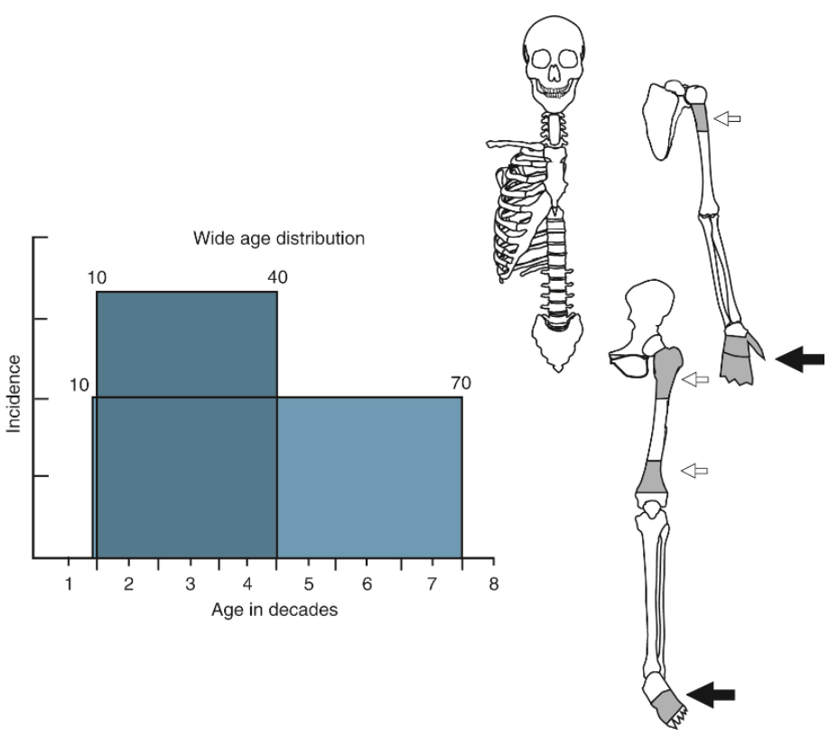
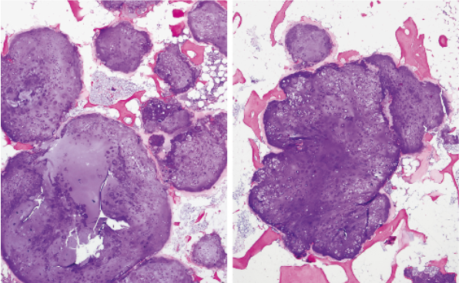
enchondrom
lobuly zralé chrupavčité tkáně
bez infiltrativního růstu či propagace mimo kost (výjimka – ruka)
Ollierova choroba = enchondromatóza

Slide 29
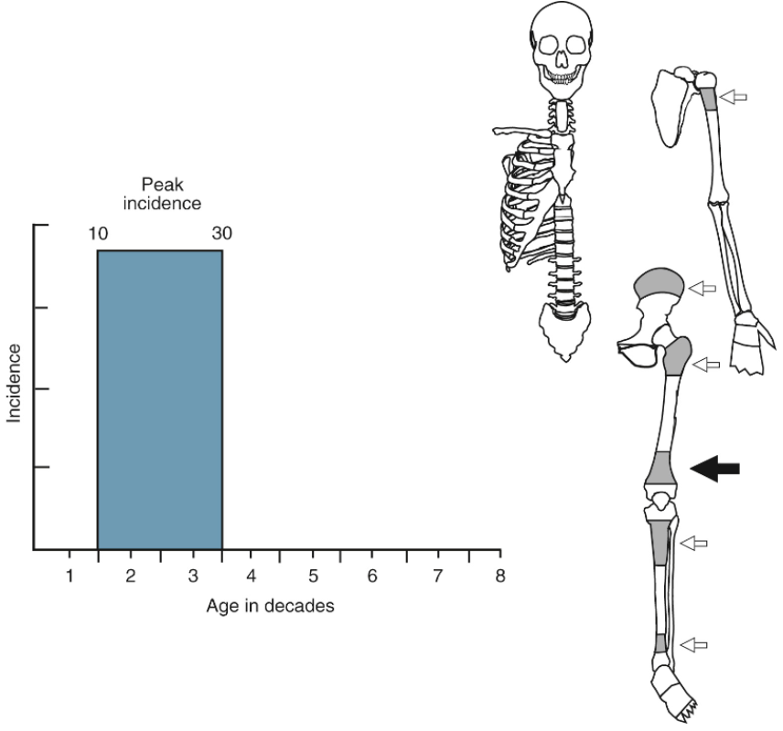
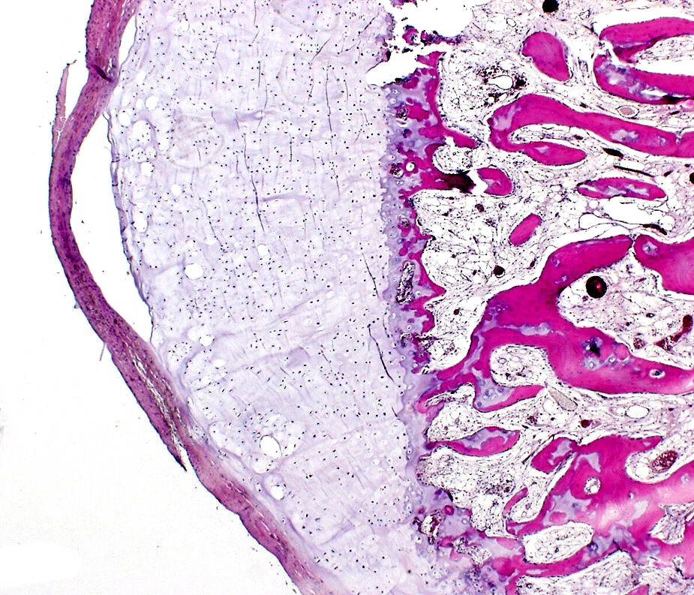
osteochondrom
kolmo k povrchu dlouhých kostí
osteokartilagineózní proliferace
mikro:
  chrupavčitá čepička
  ve spodině enchondrální osifikace
  trámce pletivové kosti
  lamelární kost

Slide 30
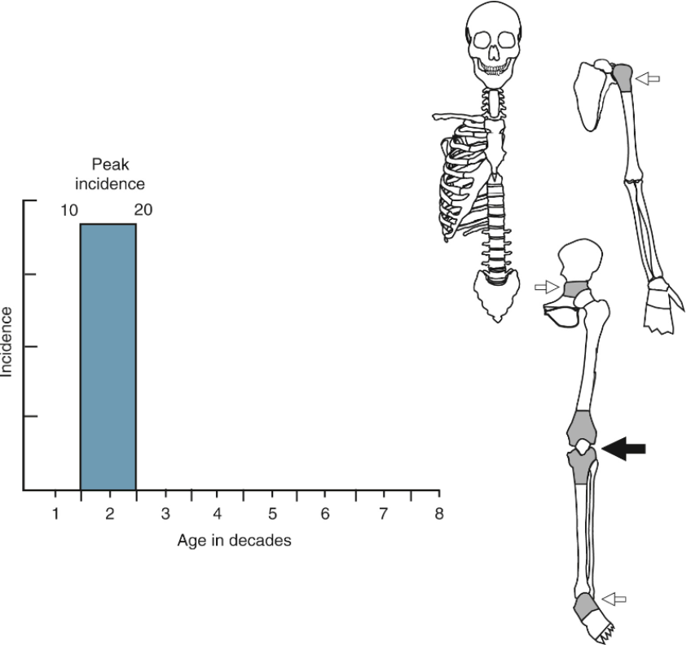
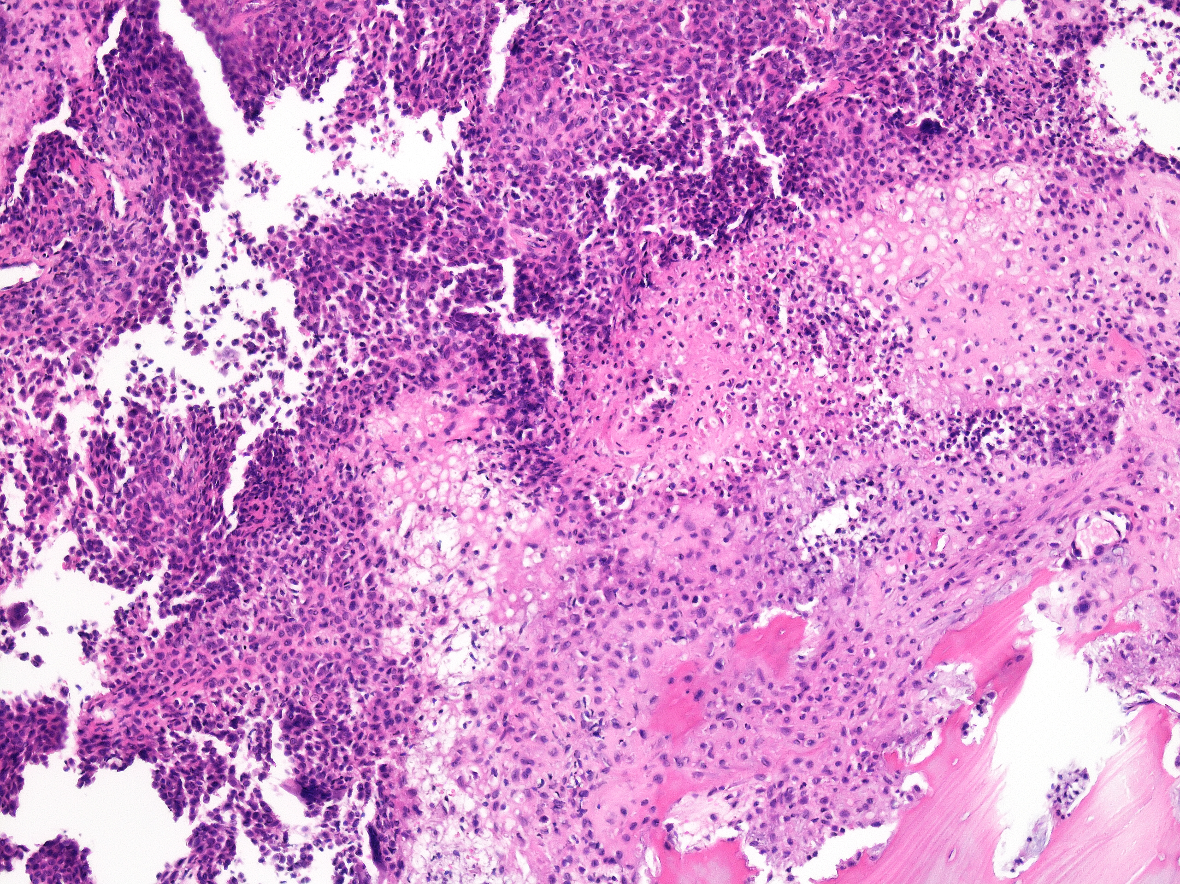
chondroblastom
lokálně agresivní růst, mts zcela raritně

Slide 31
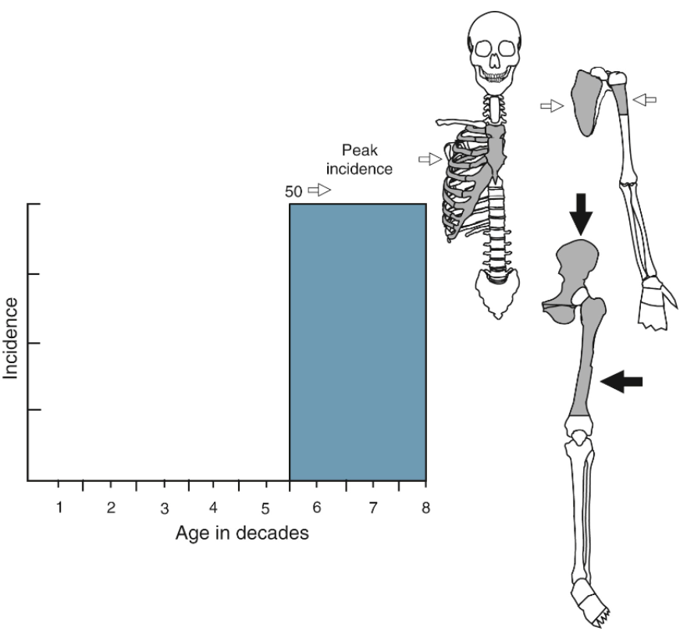
chondrosarkom
varianty:
  konvenční
  dediferencovaný
  mezenchymální
dlouhodobý průběh, recidivy, tumory vyššího grade mts do plic/měkkých tkání

Slide 32
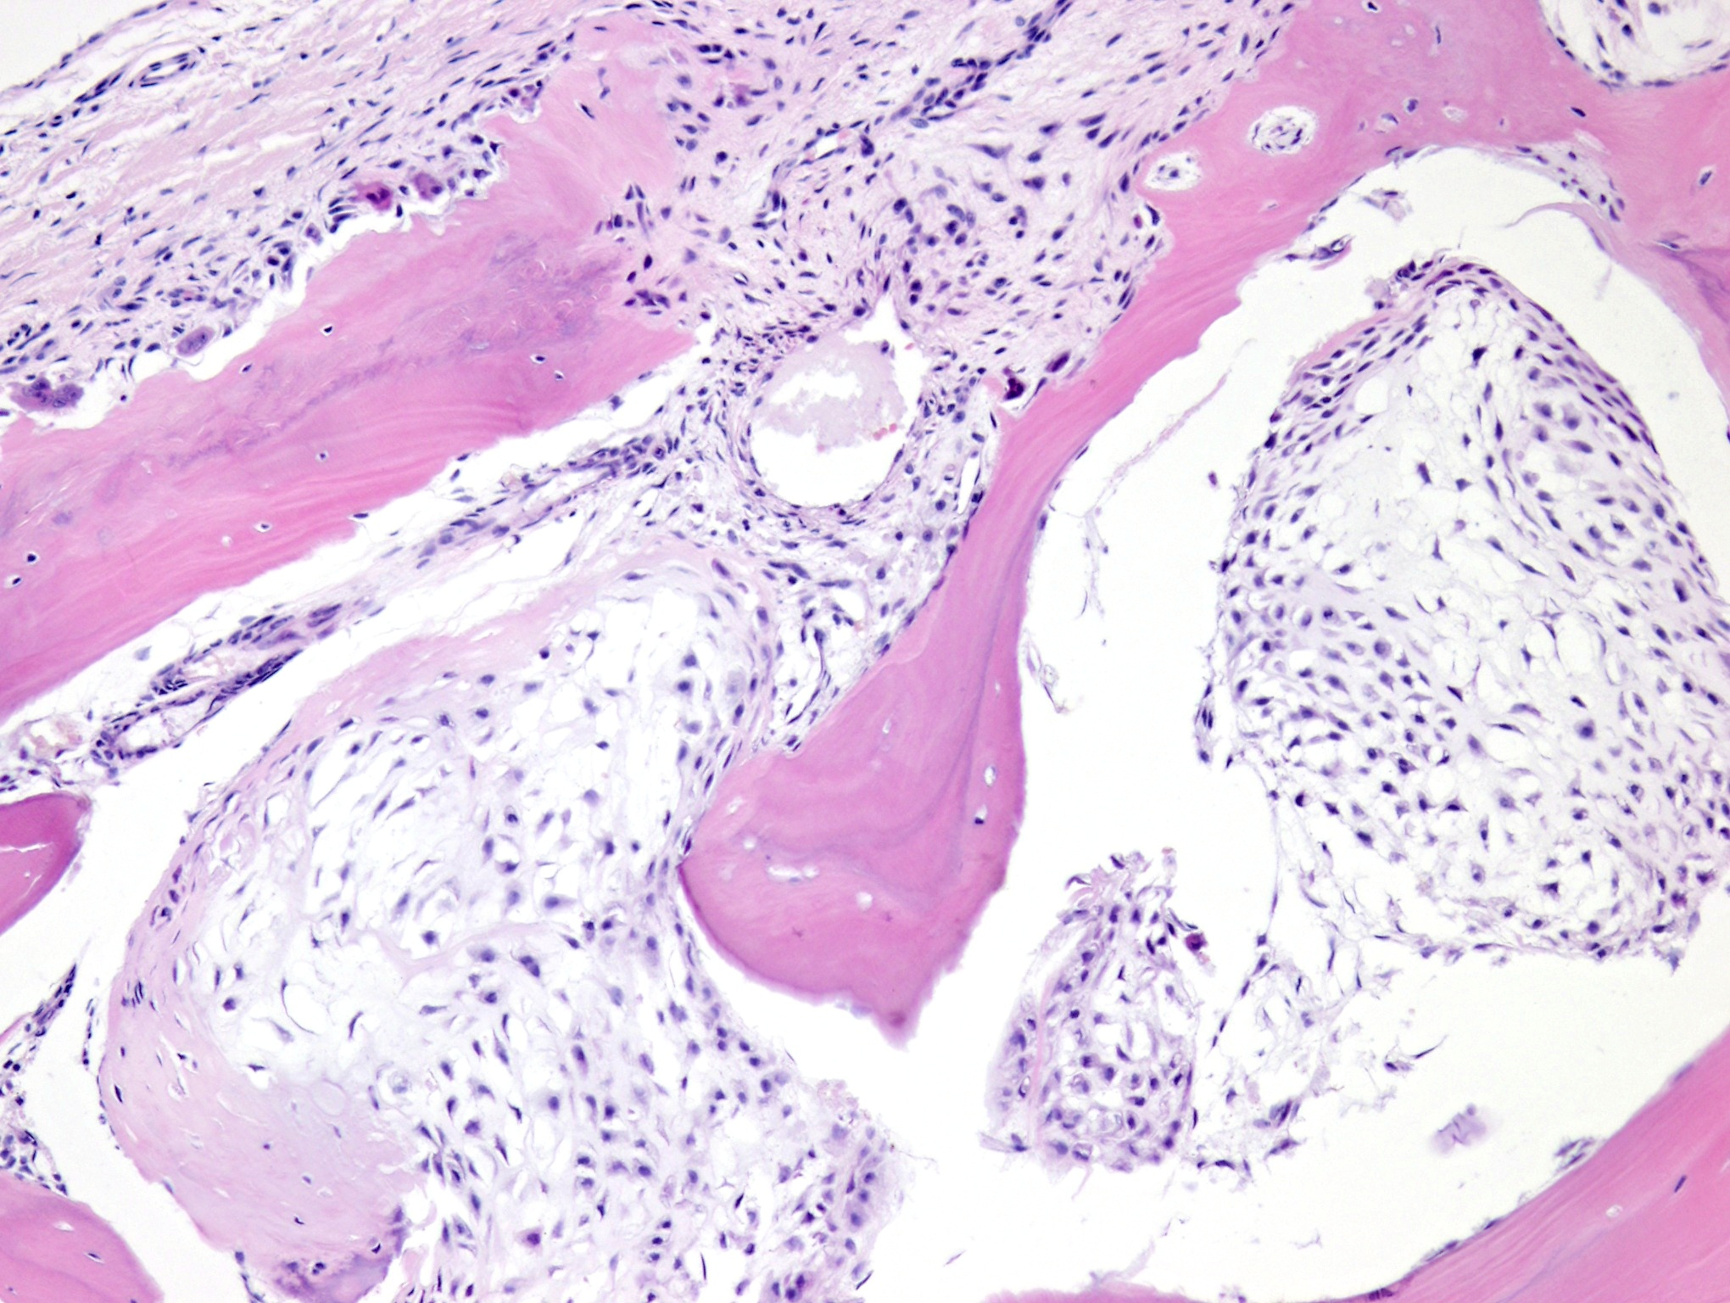
mikro:
  lobuly chrupavčité tkáně rostou permeativně, destruují kortex → šíření mimo kost

Slide 33
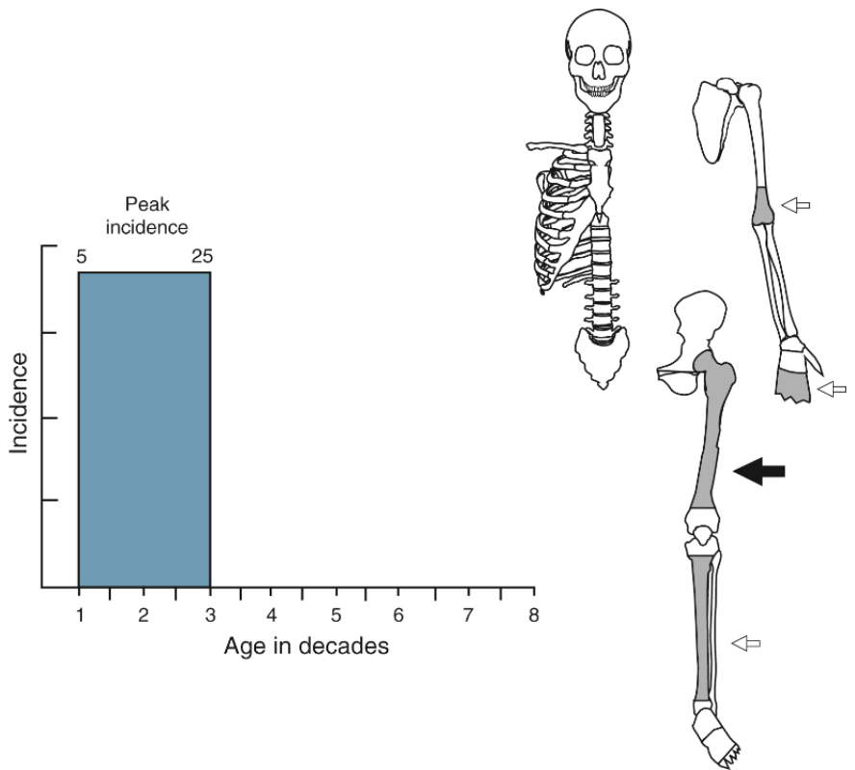
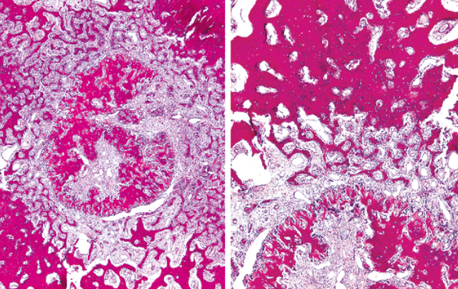
Osteoidní osteom
noční bolesti, které reagují na analgetika
zonální uspořádání - nidus
  centrum fibroblasty
  osteoid
  pletivová kost
  lamelární kost

Slide 34

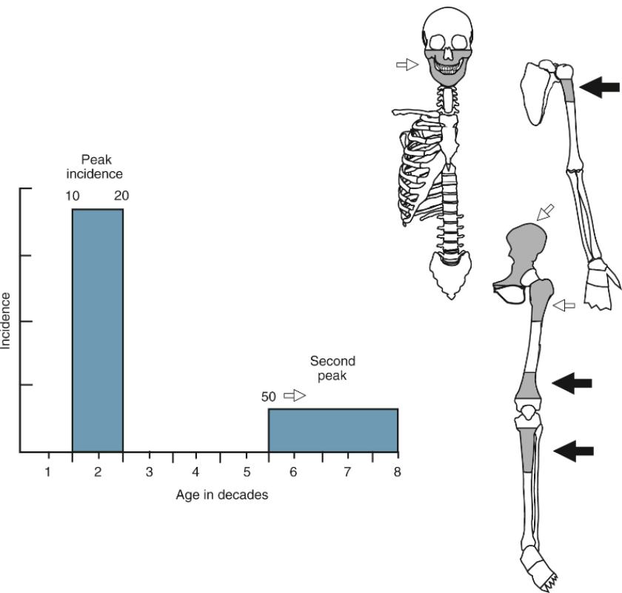
Osteosarkom
varianty:
    konvenční (osteoblastický, chondroblastický, fibroblastický)
  parostální
  periostální
  …
dle biologického chování:
  high-grade (většinou centrální)
  low-grade (většinou povrchové)
extrémně agresivní, časně mts (plíce, kosti)
agresivní tp:
  předoperační CHT – resekce – CHT
  amputace nutná zřídka
  5leté přežití u M0 (bez mts) ∼70%

Slide 35
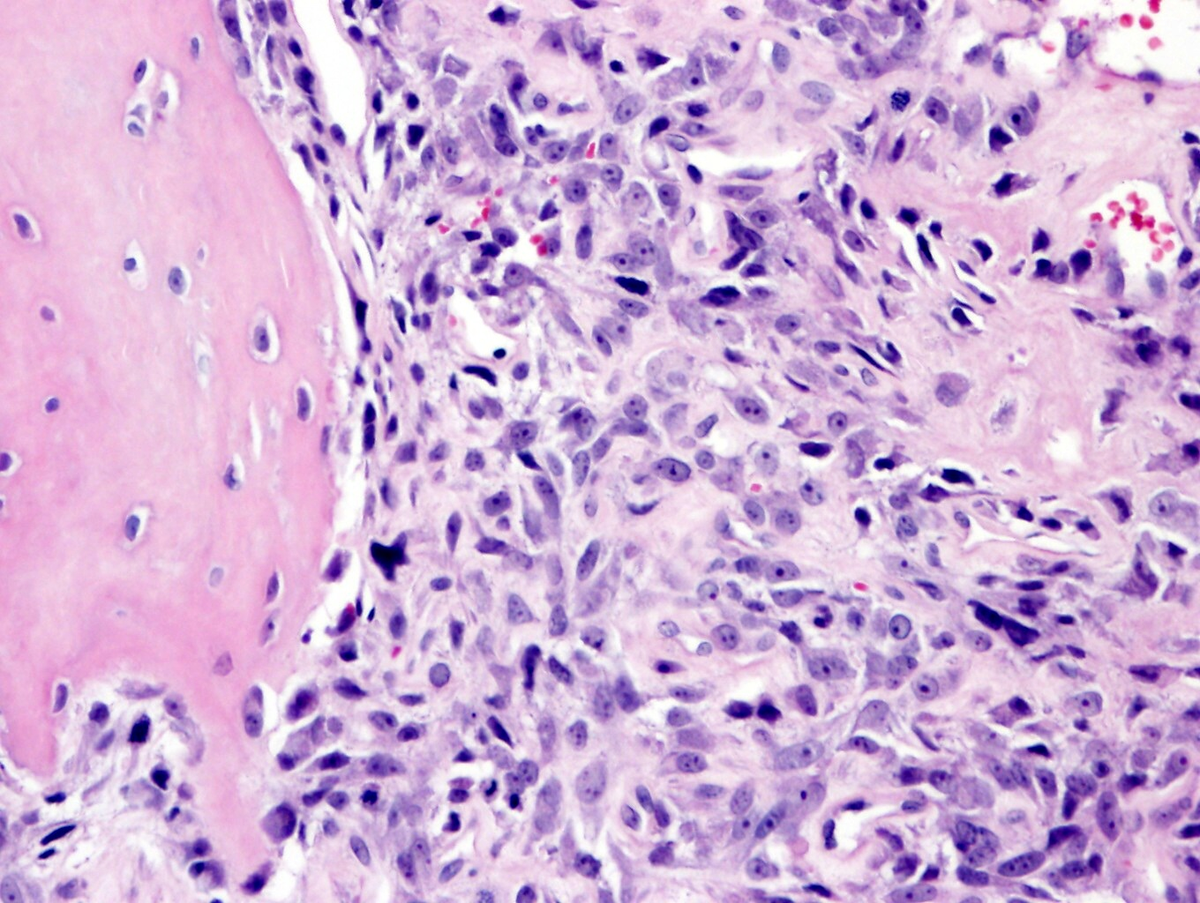
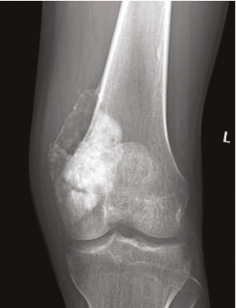
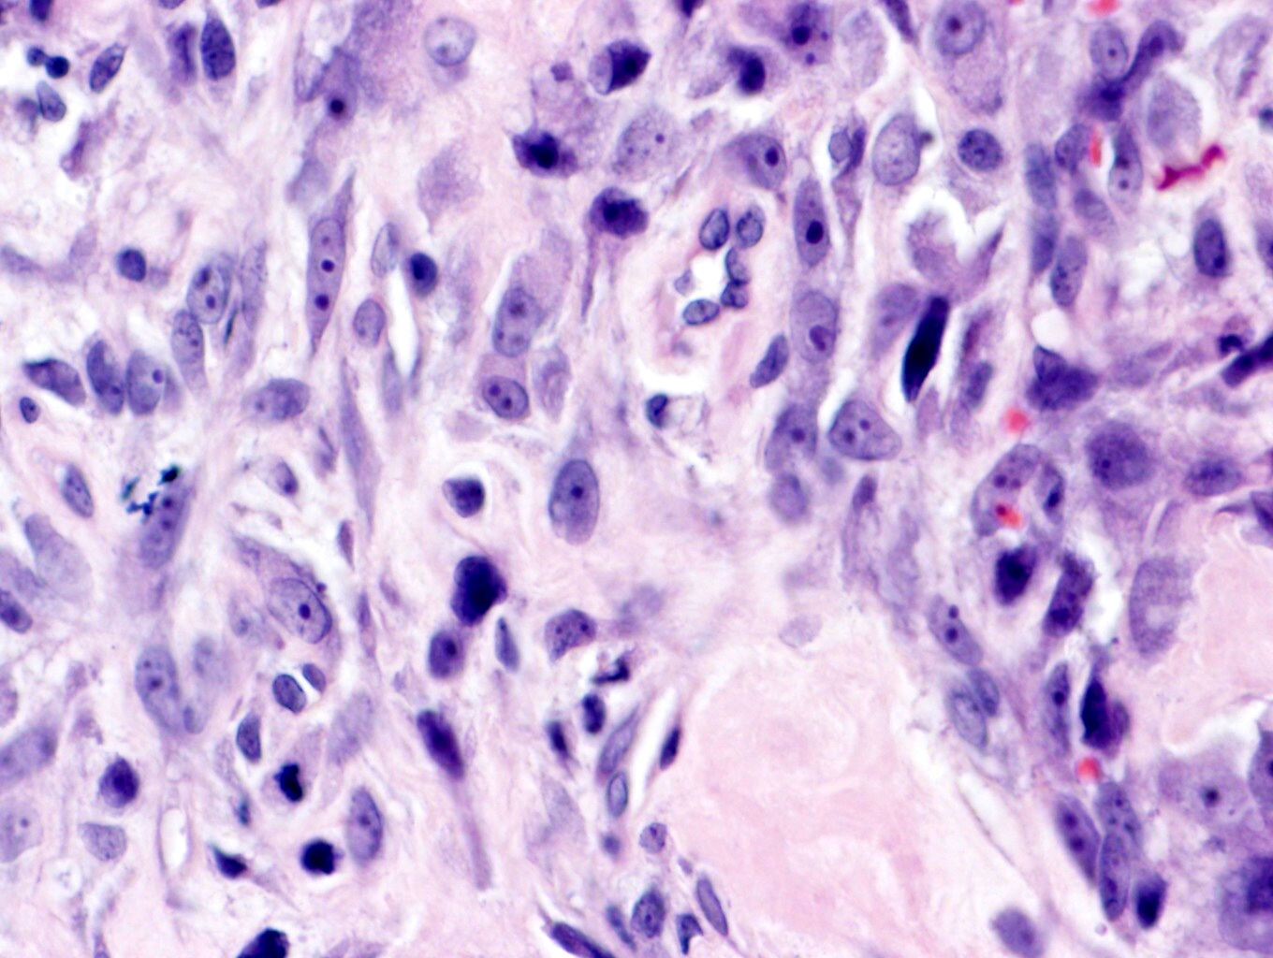
mikro:
  nádorový osteoid tvořený pleomorfními osteoblasty - nezbytný pro dg.!!!
rtg:
  Codmanův trojuhelník = prostor mezi nadzvednutým periostem a kortikální kostí

Slide 36
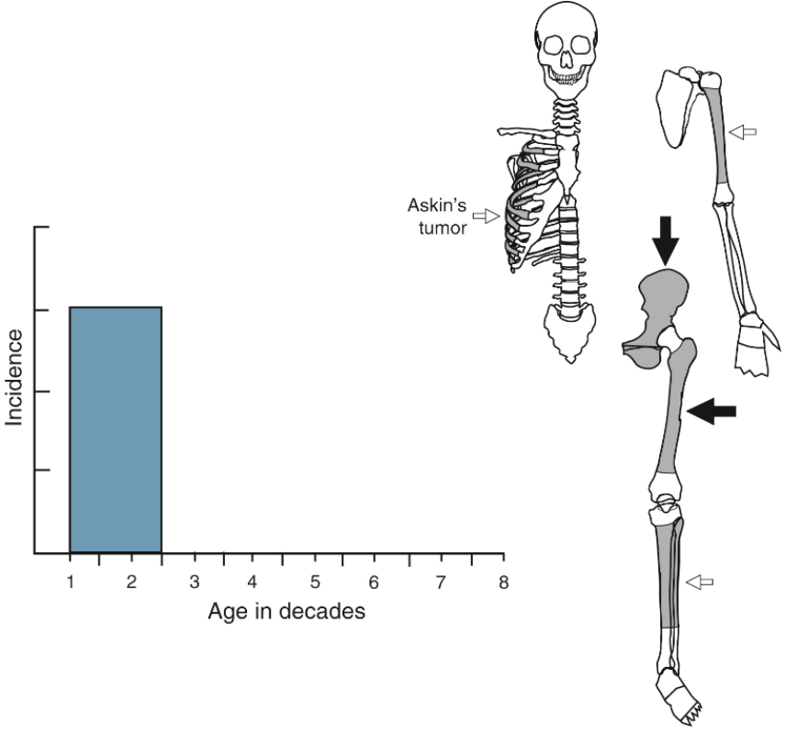
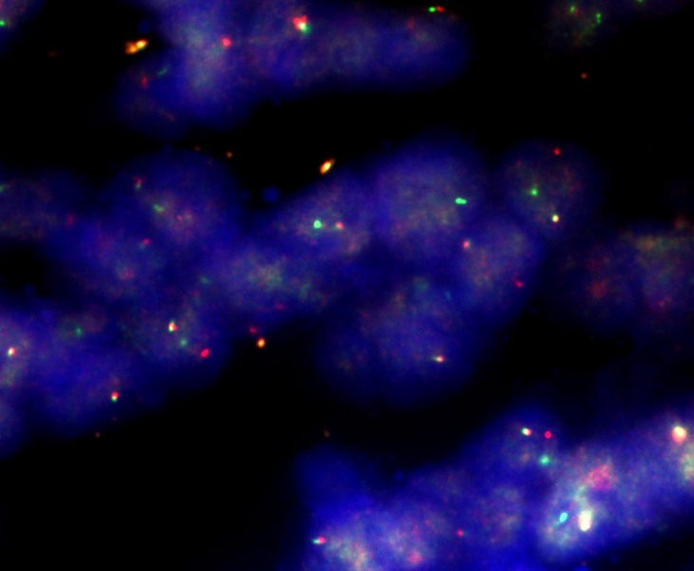
Ewingův sarkom
„kulatobuněčný“ sarkom
roste v KD, ale i extraoseálně
t(11;22) EWSR1-FLI v 90%
makro ∼ osteomyelitis
velmi agresivní, časně mts (plíce, kosti)
agresivní tp:
  předoperační CHT – resekce – CHT
  amputace nutná zřídka
  5leté přežití u M0 (bez mts) ∼75%
FISH: split ( ) EWSR1 genu na chromozomu 22, normální lokus EWS ( )

Slide 37
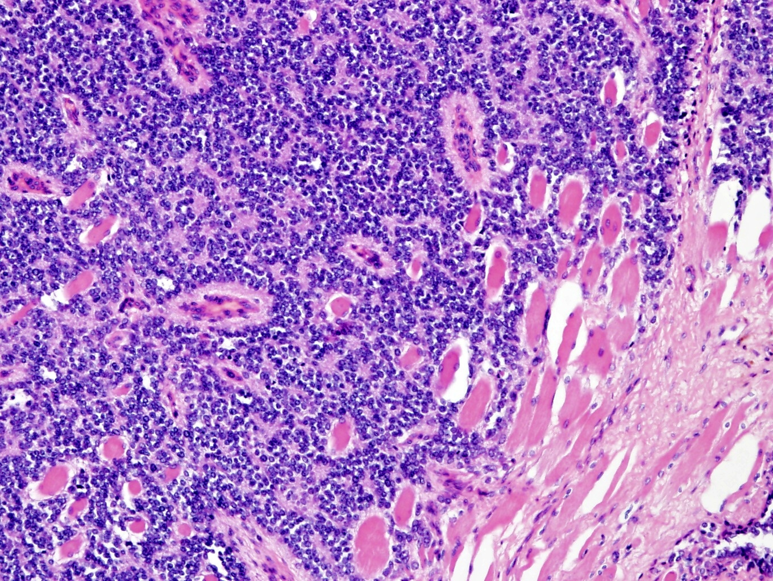

mikro:
  malé modré buňky v plachtách, někdy rozetách
  nekrózy, mitózy
nezralé bb. infiltrují do kosterního svalu

Slide 38


obrovskobuněčný kostní tumor
lokálně agresivní růst, mts velmi vzácně (plíce)
mikro:
  buňky jednojaderné= stromální (pre-osteoblasty)
  „osteoklasty“
  často krvácení, fibrotizace, pěnité makrofágy…
  Tp:
  exkochleace
  resekce
  denosumab (monoklon Ab proti RANKL) aj…

Slide 39


chordom
ze zbytků notochordu
  sakrum, klivus
roste pomalu, ale je maligní, recidivy…, neléčitelný !
mikro:
  bb. s vakuolizovanou cytoplazmou = fyzalifory

Slide 40



kostní cysty
aneurysmatická kostní cysta
  primární: puberta, adolescence
  sekundární: v terénu „kteréhokoli“ primárního kostního TU
  většinou pravý nádor (přestavba genu USP6)
  ddx: OBN, teleangiektatický OSA
prostá kostní cysta
  děti, mladí
intraoseální ganglion
  periartikulárně….

Slide 41


fibrózní dysplázie
mladí dospělí, adolescenti
monoostotická, polyostotická forma
→→ deformity kosti
= fokální ztráta schopnosti tvořit zralou kost
mikro:
  zprohýbané trámce pletivové kosti (většinou) BEZ lemu osteoblastů
  + fibrózní tkáň

Slide 42
Patologie kloubů

Slide 43
ARTRÓZY
osteoartróza (degenerativní osteoartritis)
spondylóza, spondyloartróza

Slide 44

degenerativní osteoartritis spondyloartróza
starší a staří dospělí, nebo po traumatu
nosné klouby, páteř, ale i malé klouby ruky
zánětlivé → degenerativní změny kloubních chrupavek:
  eroze, fisury, subchondrální cysty, osteofyty, volná tělíska → bolest
synoviální membrána s mírným chronickým zánětem + obrovskobuněčná reakce kolem kostních úlomků
páteř: + výhřez meziobratlové ploténky

Slide 45

degenerativní osteoartritis spondyloartróza

Slide 46

spondylóza, spondyloartróza
SPONDYLÓZA:
  meziobratlové ploténky
  → poškození podélných vazů
  → degenerativní změny okrajů obratlových těl (osteofyty)
  → poškození facetových kloubů (typu osteoartritidy)
SPONDYLARTRÓZA
  postihuje facetové klouby (zadní oblouk)
  ~ osteoartritida

Slide 47
ARTRITIDY
artritis uratica (dna)
artritis revmatická
artritis revmatoidní
spondylosis ankylosans
infekční artritidy

Slide 48

artritis uratica (dna)
urátové krystaly do- a kolem kloubů = dnavé TOFY
palec na noze (podagra), palec na ruce (chiagra), rameno (omagra), koleno (gonagra)
akutní fáze = PMN (akutní projevy zánětu)
chronická fáze = dnavé tofy s obrovskobuněčnou reakcí

Slide 49
revmatická artritis
pozdní následek streptokokové infekce
velké klouby – migrující polyartritis
akutní zánět = PMN (akutní projevy zánětu)
chronická fáze = Aschoffovy uzlíky, nodózní revmatismus (fibrinoidní nekróza v centru)

Slide 50


revmatoidní artritis
autoimunitní onemocnění – RF, anti CCP
ženy>>>muži, >40 let
perzistující symetrická polyartritis
klouby rukou - Heberdenovy uzly (ty i u degenerativních změn)
  ranní ztuhlost, intolerance chladu
mikro:
  zánět synoviální membrány – hyperplázie + fibrin + lymfoidní folikly (+fibrinoidní nekróza)

Slide 51

spondylitis ankylosans
Bechtěrevova choroba
muži >ženy, mladí – vrozený defekt HLA-B27
sakroiliitida (bolest!)
osifikace perivertebráních vazů a meziobratlových plotének → bambusová tyč
vyrovnání bederní lordózy → hrudní kyfóza

Slide 52

infekční artritidy
při traumatu / sepsi
  pyartros (PMN + známky zánětu)
  píštěle, abscesy… →ankylózy
při borelióze
  mikro obraz podobný jako u RA
tbc
  hematogenní propagace
  zduření bez zarudnutí (tumor albus)

Slide 53
Tumory kloubů
synoviální chondromatóza
tenosynoviální obrovskobuněčný tumor

Slide 54

synoviální chondromatóza
primární = „chondromy“ v synoviální membráně
sekundární = volná kloubní tělíska při osteoartróze (pseudoTU)

Slide 55

Tenosynoviální obrovskobuněčný tumor
lokalizovaná varianta (OBN šlachové pochvy)
difúzní varianta (pigmentovaná vilonodulární synovitis)
  lokálně agresivní TU
mikro:
  připomíná OBN kosti
  jednojaderné bb. (oválné, krátce vřetenité) + „osteoklastoidní“ bb.
  často hemoragie, pěnité makrofágy, fibrotizace

Slide 56

Děkuji za pozornost!

